Slide 1
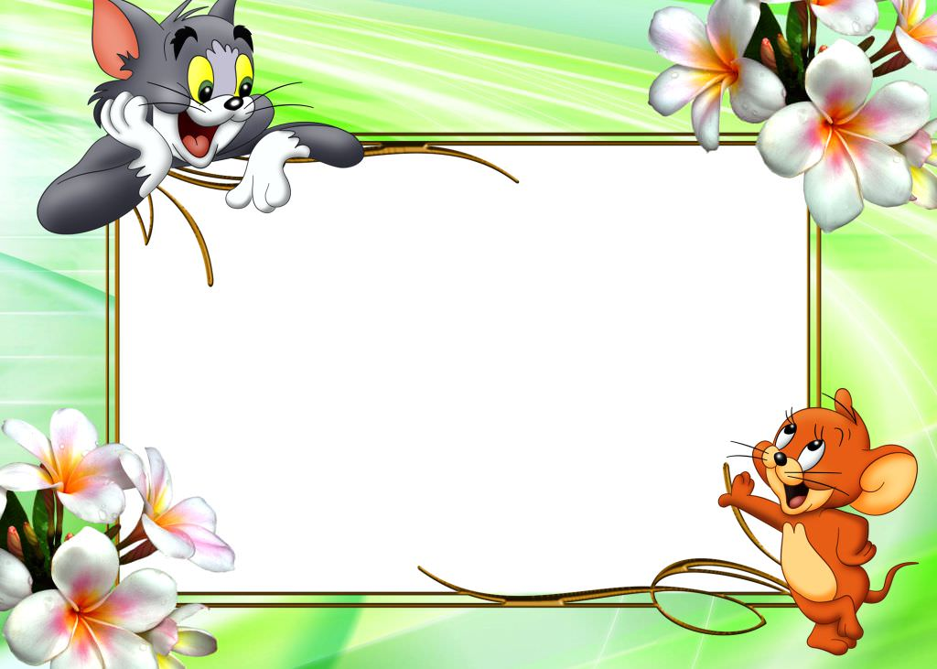


PHÒNG GIÁO DỤC VÀ ĐÀO TẠO QUẬN LONG BIÊN
TRƯỜNG MẦM NON HOA HƯỚNG DƯƠNG
BÀI GIẢNG ĐIỆN TỬ
Trò chơi chữ cái: i – t - c
Đối tượng: Mẫu giáo lớn 5-6 tuổi
Giáo viên: Nguyễn Thị Hậu
Email: nguyenhaugiathuy@gmail.com

Slide 2
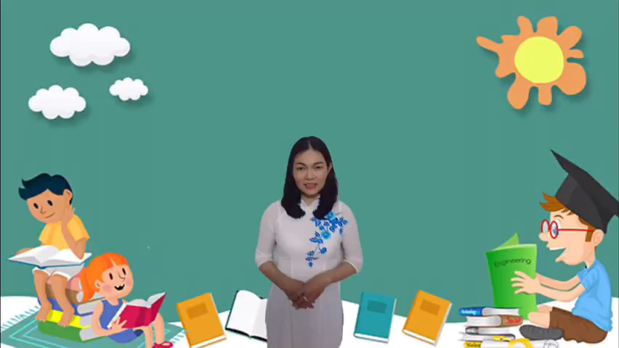

Slide 3

I – MỤC ĐÍCH – YÊU CẦU
Kiến thức
- Trẻ nhận biết được chữ cái i, t, c qua các trò chơi
- Trẻ hiểu cách chơi và chơi đúng luật của trò chơi
2. Kỹ năng
- Trẻ biết cách chơi các trò chơi
- Rèn sự nhanh nhẹn, khả năng tư duy, phán đoán của trẻ
- Trẻ phát âm đúng các chữ cái i, t, c
3. Thái độ
- Trẻ chú ý lắng nghe theo hướng dẫn của cô
- Trẻ hứng thú tham gia các trò chơi

Slide 4



c
i
t

Slide 5

Trò chơi với chữ i

Slide 6



Con hãy đếm xem trong bài thơ dưới đây có bao nhiêu chữ i
Bài thơ: Mèo con rửa mặt
Mèo con rửa mặt
Sao lại dùng tay
Khăn ở trên dây
Sao mèo không lấy
Mèo quên rồi đấy
Bé chẳng thế đâu
Bé lấy khăn lau
Vừa mau vừa sạch
A.
1 chữ i
B.
2 chữ i
C.
3 chữ i

Slide 7

Bé hãy điền chữ cái còn thiếu vào chỗ trống để hoàn thành dãy sắp xếp sau đây:
i
t
c
t
c
t
c
i

Slide 8

Trò chơi với chữ :

Slide 9
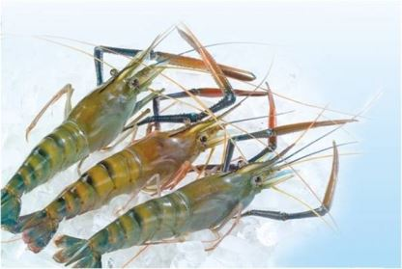
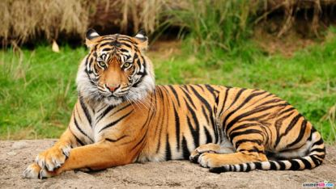




Trong các cụm từ sau đây, bé hãy đánh dấu tích vào các cụm từ có chứa chữ t
con tôm
B
con hổ
C
con thuyền
A

Slide 10
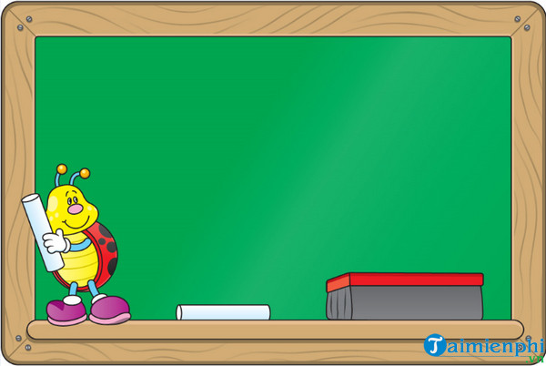
Cấu tạo của chữ

Slide 11

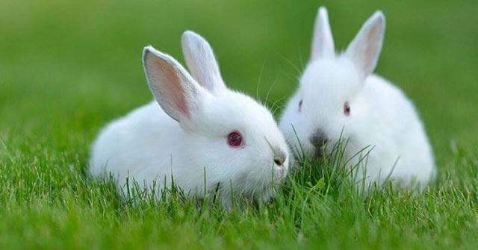

Điền chữ cái còn thiếu vào chỗ trống
Con thỏ
Con
hỏ

Slide 12
Trò chơi với chữ c

Slide 13
c
Chữ c được cấu tạo bởi nét gì?
c

Slide 14
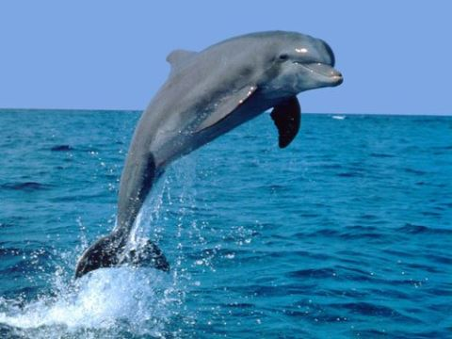
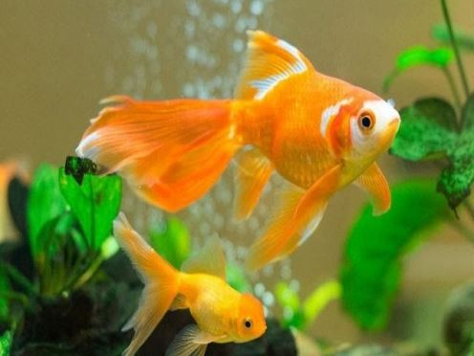
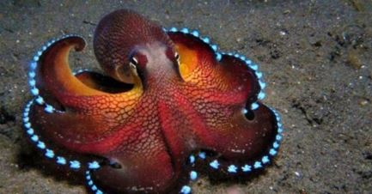
Nhởn nhơ bơi lội lượn vòng
Đuôi mềm như dải lụa hồng xòe ra
Là con gì?
Cá heo
Cá vàng
Bạch tuộc

Slide 15
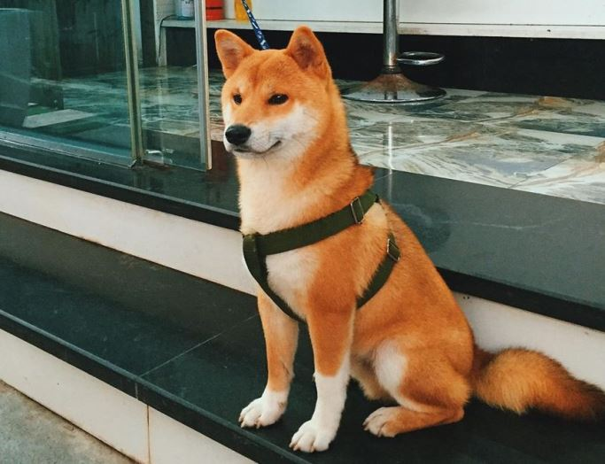
Điền chữ còn thiếu vào chỗ trống
Con chó
Con
c
hó

Slide 16
